Slide 1


Chào Mừng Quý thầy cô đến dự giờ
Môn Mĩ Thuật 5
Giáo viên:Đỗ Văn Chi

Slide 2
KHỞI ĐỘNG

Slide 3
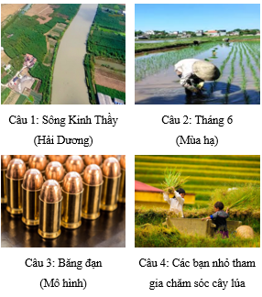
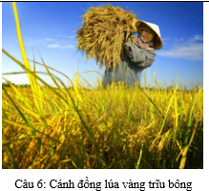
+ Câu 1: Con sông nào được nhắc đến trong ca khúc?
+ Câu 2: Nhân vật người mẹ đi cấy vào tháng mấy?
+ Câu 3: Sự vật nào được ví với lúa đồng?
+ Câu 4: Hạt gạo làng ta có phần công lao chăm sóc của ai?
+ Câu 5: Qua bài hát, em thấy nổi bật lên là hình ảnh nào?

Slide 4






CHỦ ĐỀ 4: CUỘC SỐNG QUANH EM
BÀI 1: Mùa thu hoach
– Tiết 1-

Slide 5
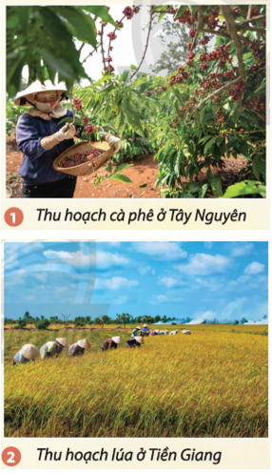
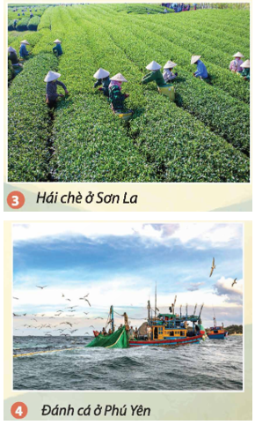
1. Khám phá các hoạt động trong mùa thu hoach
HS quan sát và chia sẽ mô tả các hoạt động trong mùa thu hoạch mỗi bức ảnh. Chia sẽ về hoạt động khác
trong mùa thu hoach mà em biết

Slide 6
+ Quan sát và mô tả các hoạt động trong mùa thu hoạch được thể hiện ở mỗi bức ảnh.
+ Chia sẻ về hoạt động khác trong mùa thu hoạch mà em biết.
- GV nêu câu hỏi gợi mở cho HS thảo luận:
+ Hoạt động được thể hiện trong mỗi bức ảnh là gì?
+ Các hoạt động đó diễn ra ở địa phương nào?
+ Các hoạt động đó diễn ra trong không gian, thời gian như thế nào?
+ Em đã tham gia hoặc biết hoạt động nào khác trong mùa thu hoạch? Hãy mô tả không gian, thời gian diễn ra hoạt động đó.
- GV mời đại diện lần lượt 5 HS trả lời. Các HS khác lắng nghe, nhận xét, bổ sung ý kiến (nếu có).

Slide 7
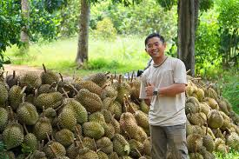
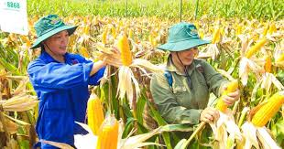
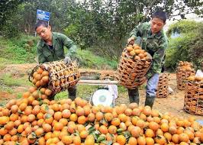
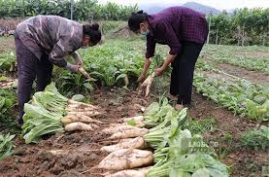
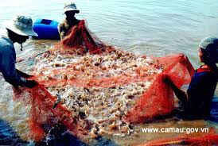
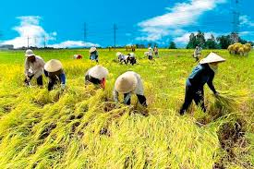

Slide 8
+ Các hoạt động trong mùa thu hoạch được thể hiện ở các bức ảnh:
(1) Người nông dân thu hái hạt cà phê đã chín.
(2) Người nông dân cùng nhau gặt lúa.
(3) Người nông dân cùng nhau thu hái chè.
(4) Ngư dân đang thả lưới đánh bắt cá trên biển.
+ Trong mùa thu hoạch lúa, sau khi gặt lúa về, người nông dân còn phải thực hiện nhiều công đoạn như phơi thóc, quạt thóc, xát gạo,…mới thu được gạo thành phẩm.

Slide 9
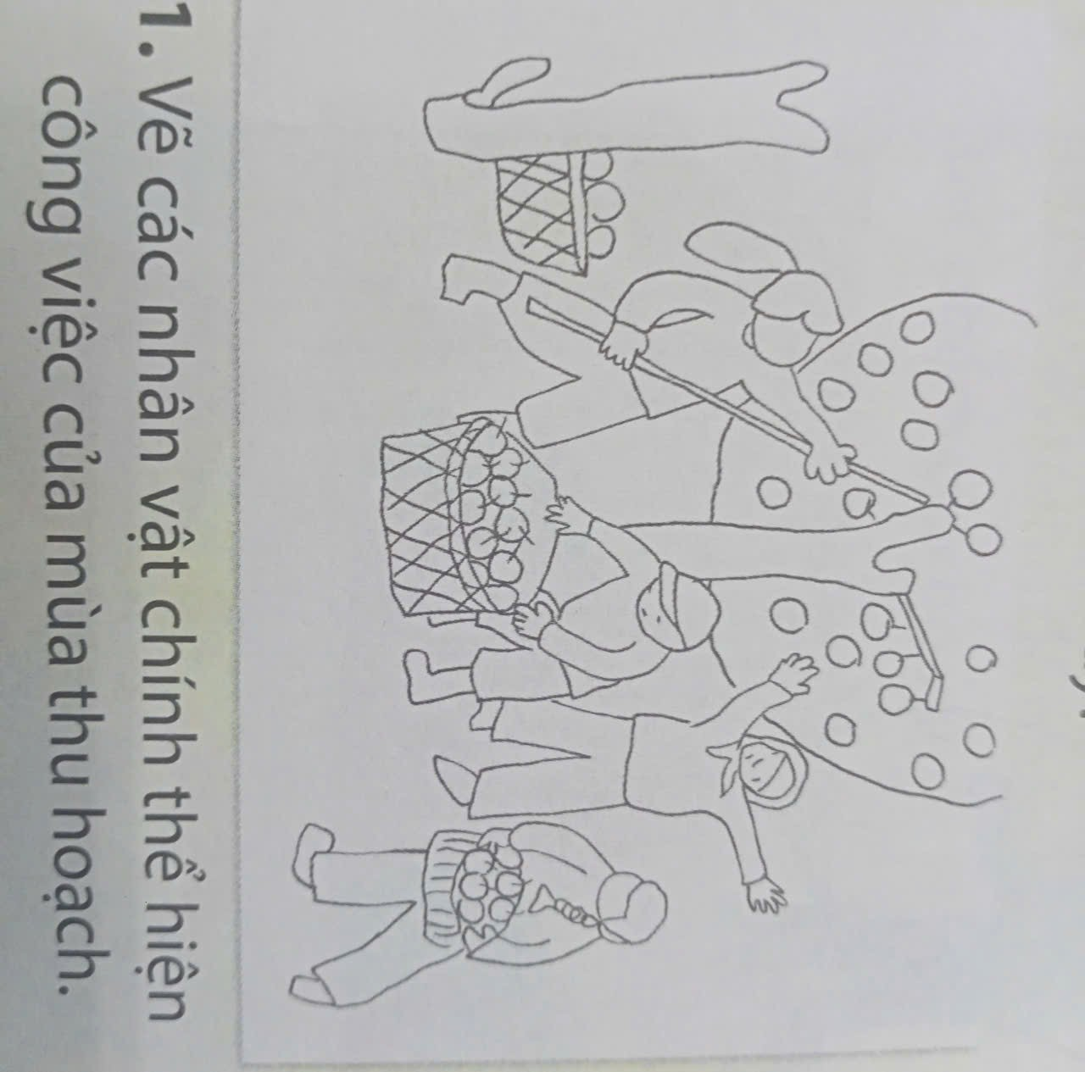
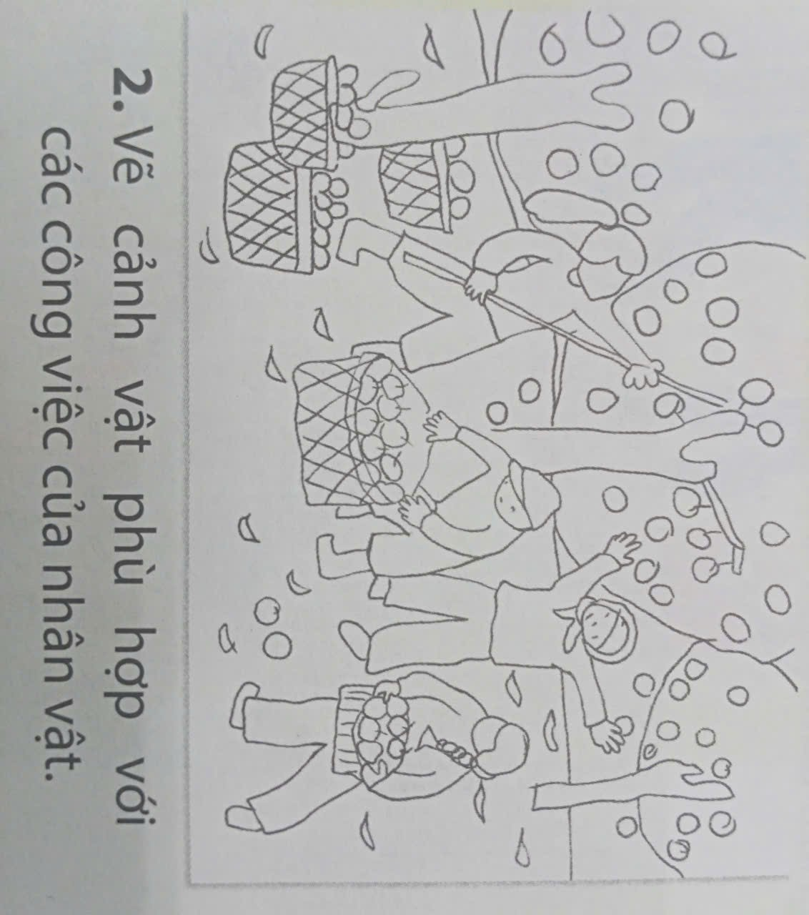
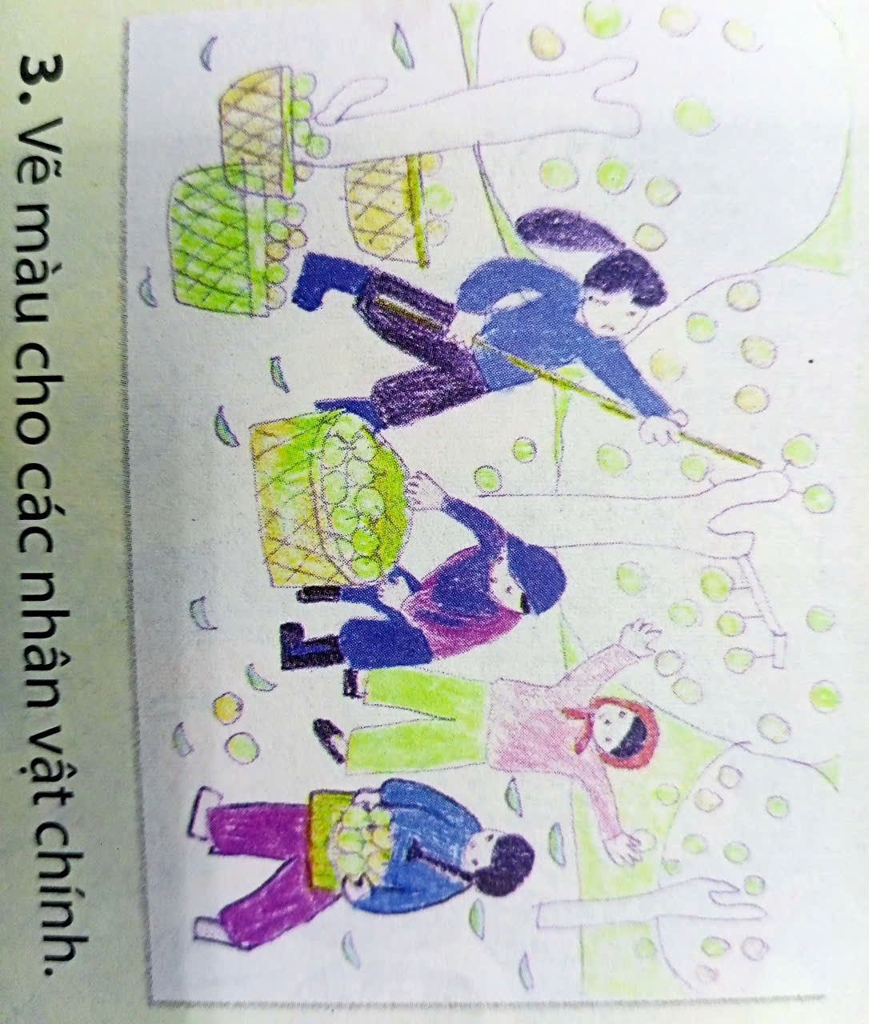
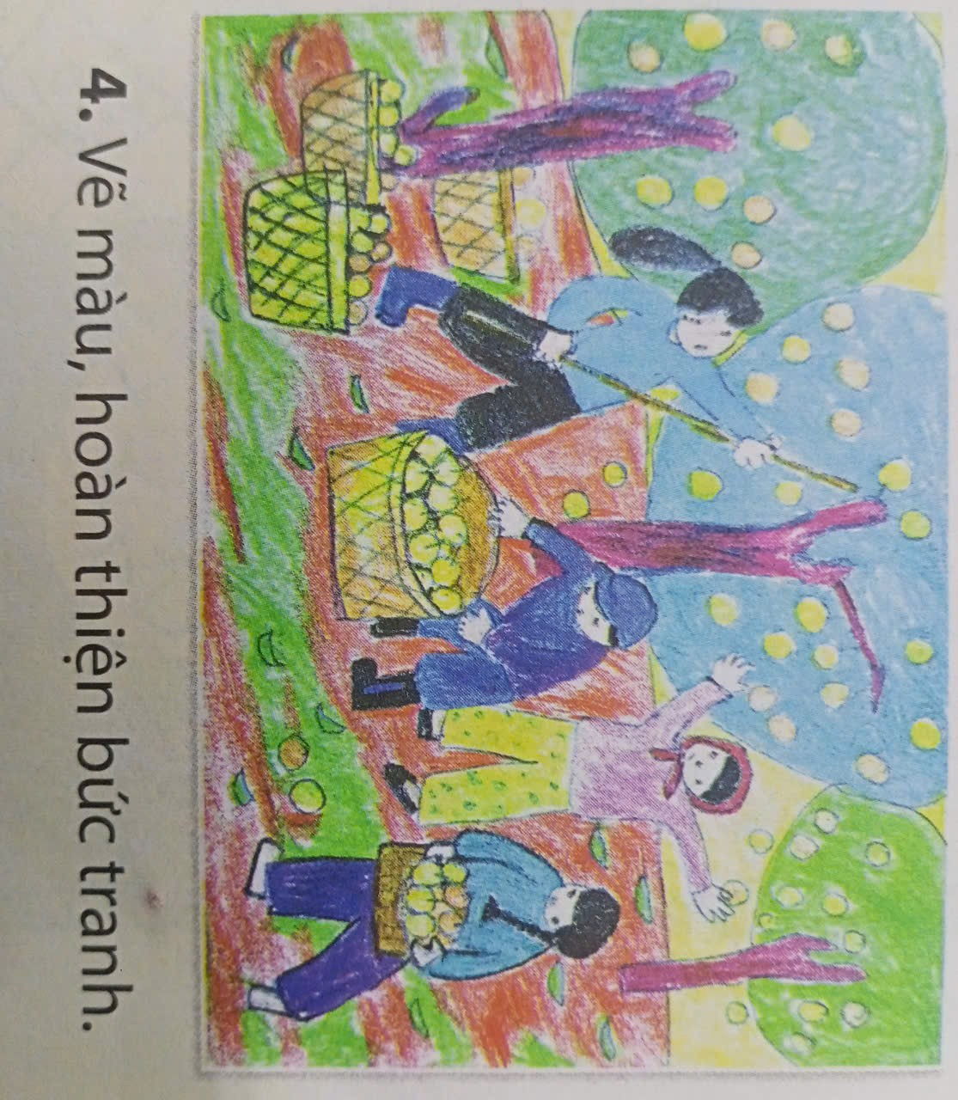
Các bước vẽ tranh về đề tài mùa thu hoạch

Slide 11
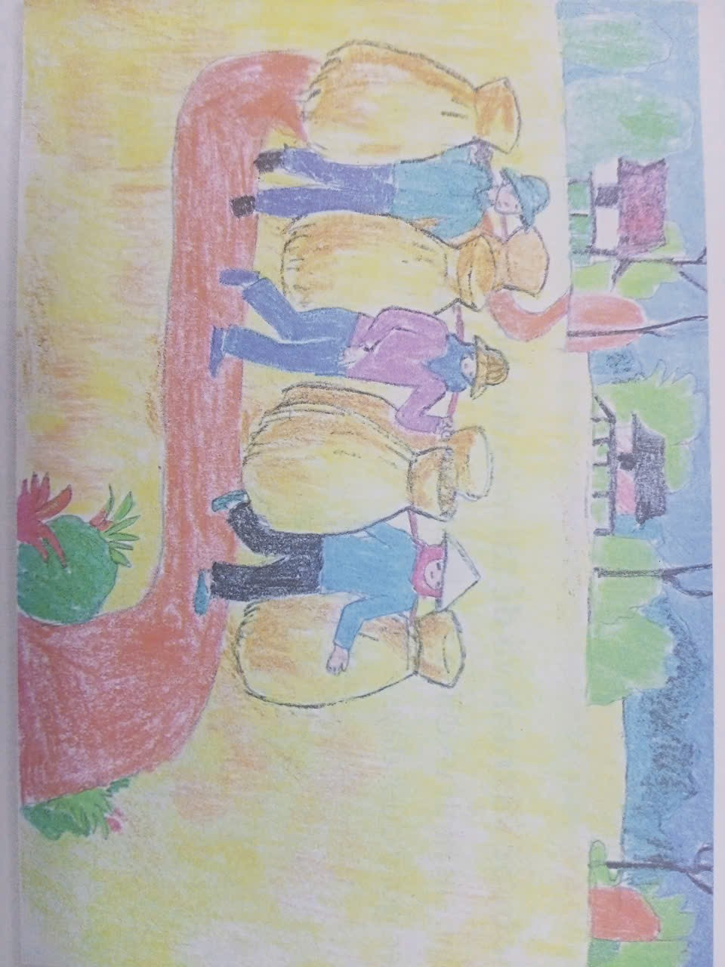
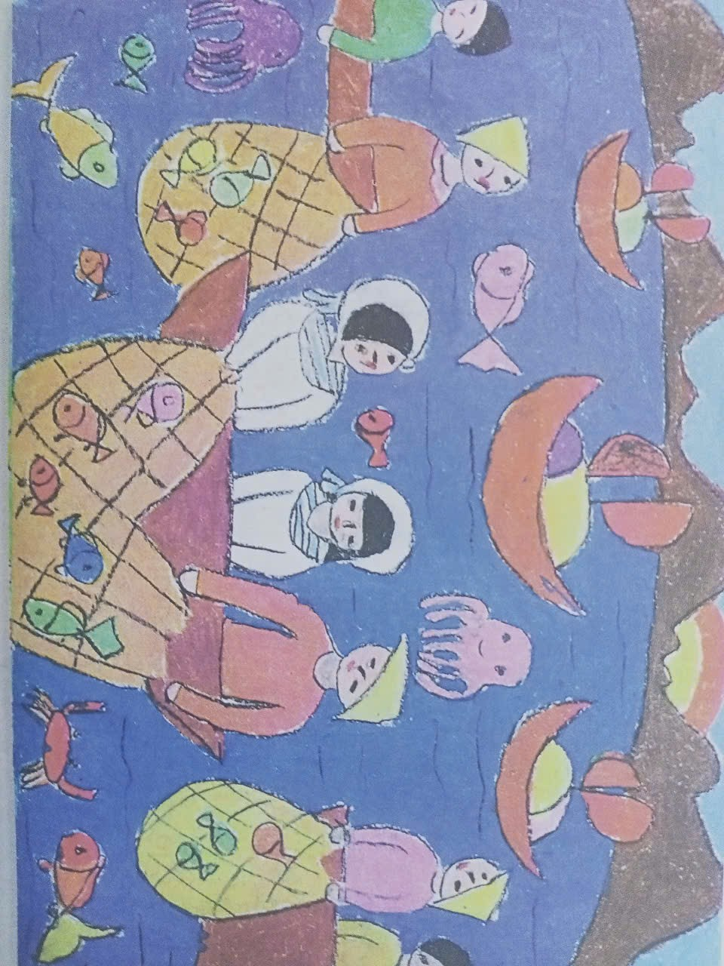
Minh Trang
Gánh lúa về: chất liệu màu sáp
Nhật Anh
Đánh cá: chất liệu màu sáp

Slide 12
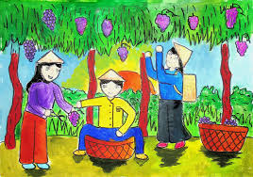
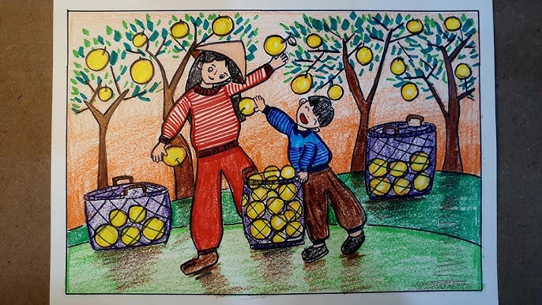
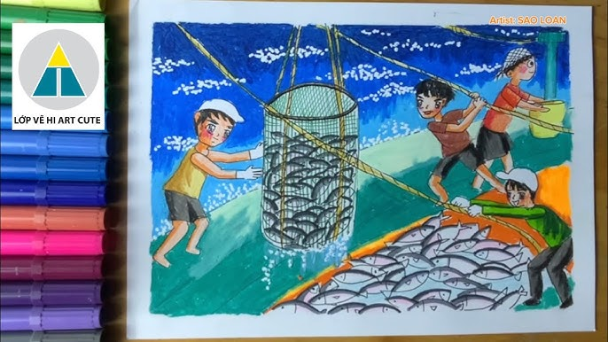
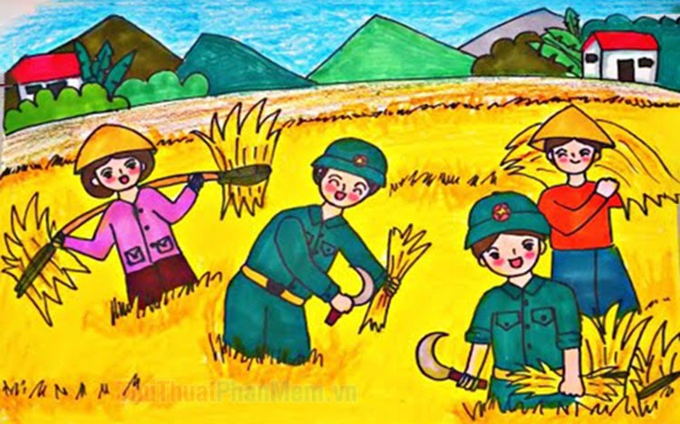
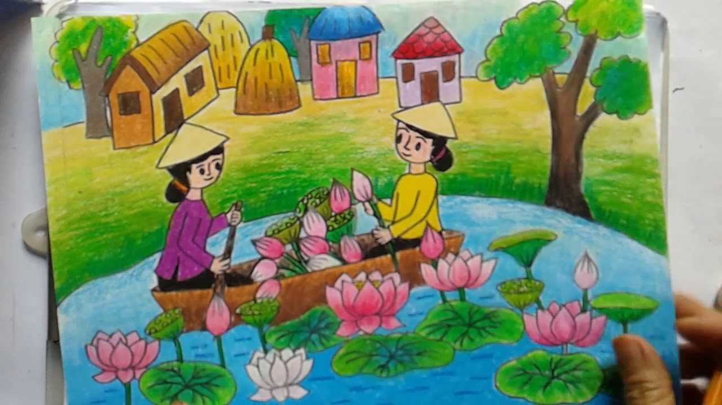
Một số bài vẽ tham khảo

